Slide 1
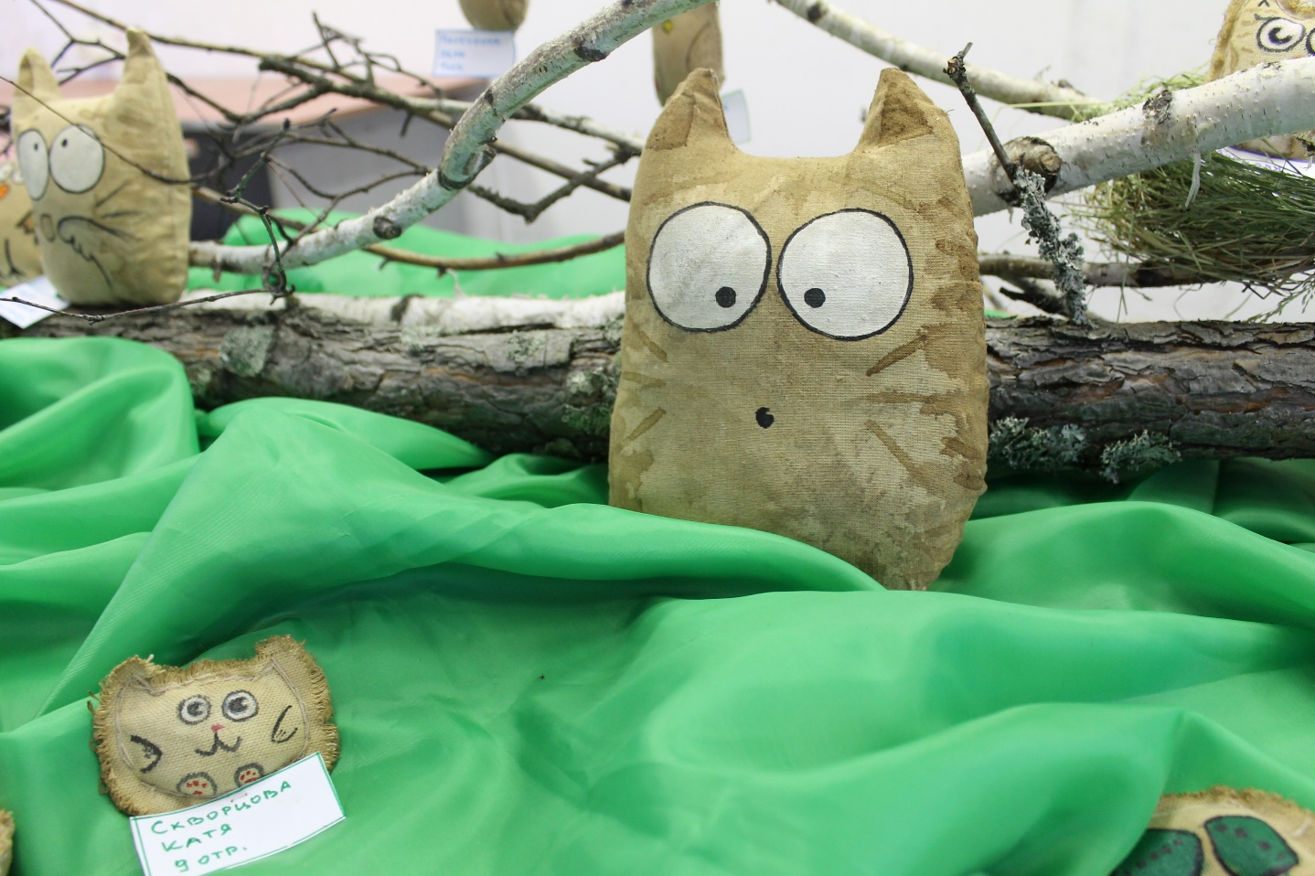
Чердачная игрушка

Slide 2
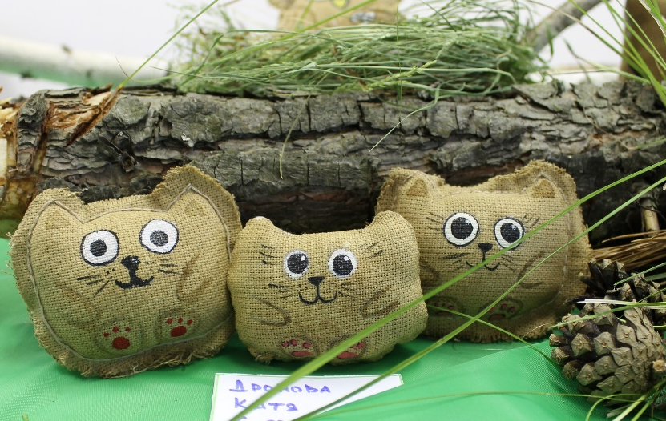
Чердачная кукла (или кукла «Кантри»)
– особый вид текстильных игрушек. Их намеренно состаривают, поэтому они выглядят так, как будто их достали с бабушкиного чердака.
Изготавливают их по принципу «чем примитивнее – тем лучше».
По незамысловатой выкройке шьют чаще всего зайчиков и котов, иногда птиц.

Slide 3
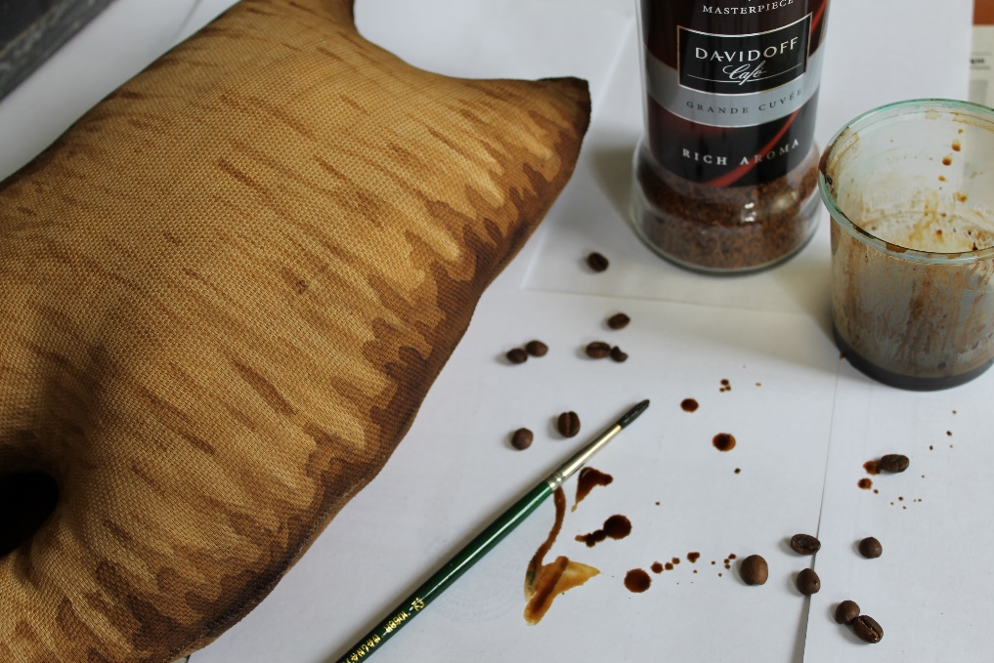
Потом их пропитывают специальным составом и запекают в духовке, или сушат другим способом.
Особым приёмом при создании таких кукол является ароматизация: от игрушек приятно пахнет корицей, кофе или ванилью – как у бабушки на кухне во время выпекания вкусного пирога.

Slide 4
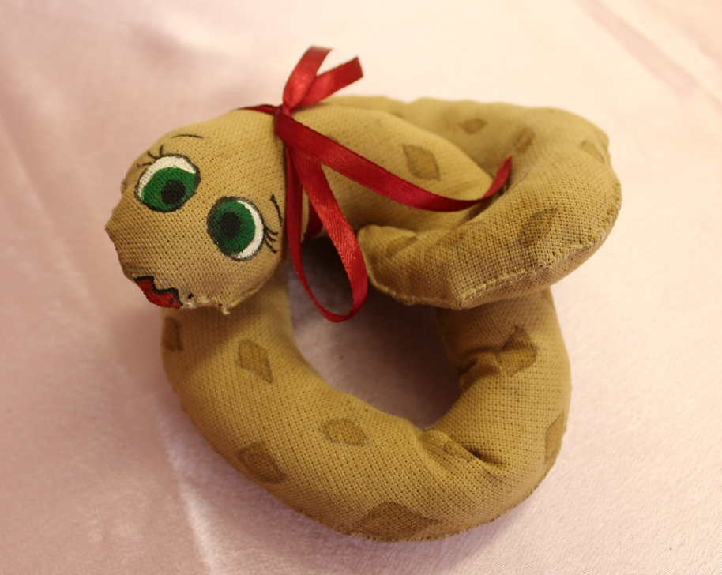
Самое интересное начинается после того, как наша игрушка сшита, покрашена и пропитана кофе со специями, это, конечно же, украшение игрушки, ее можно расписать в ручную, украсить атласными лентами и т.д. следуя полету фантазии.

Slide 5
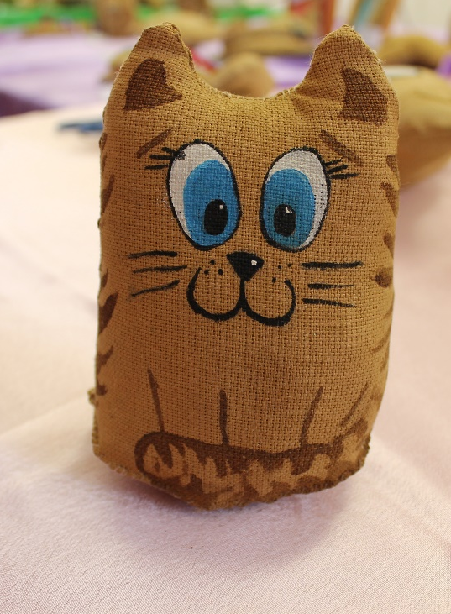
легенда о появлении первой чердачной куклы
Однажды одна бедная женщина собрала дома все старые лоскутки и сшила своей дочке подарок – удивительную куклу. Женщина работала на кофейной фабрике, и иногда ей приходилось брать с собой на работу маленькую дочку. Девочка, конечно, не расставалась с любимой игрушкой и, пока мама работала, играла с куклой на фабричном чердаке. Однажды, к глубокому сожалению мамы и дочки, кукла потерялась. Нашли её только через несколько лет – она успела состариться, запылиться, закоптиться и пропиталась различными ароматами, привычными для кофейной фабрики: кофе, ванили, корицы. Говорят, что девочка хранила найденную куклу всю жизнь и передала её по наследству своим детям. И с тех пор многие мастера научились делать чердачных кукол, способных дарить своим владельцам настоящее счастье.

Slide 6
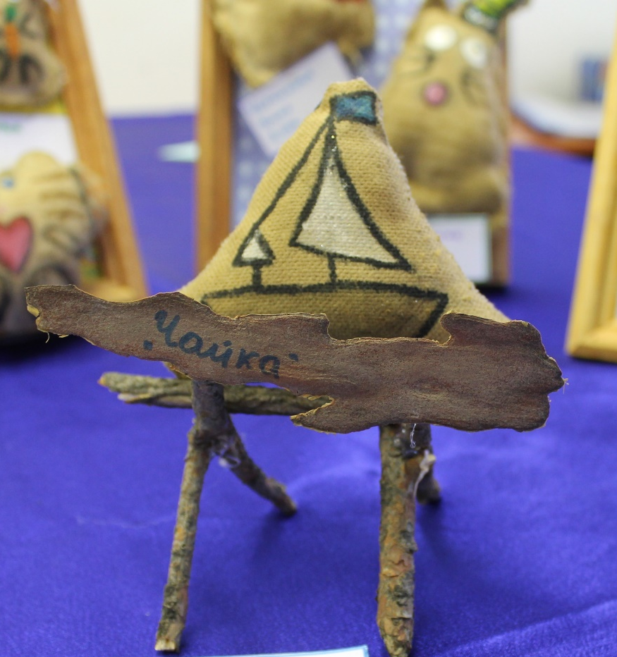
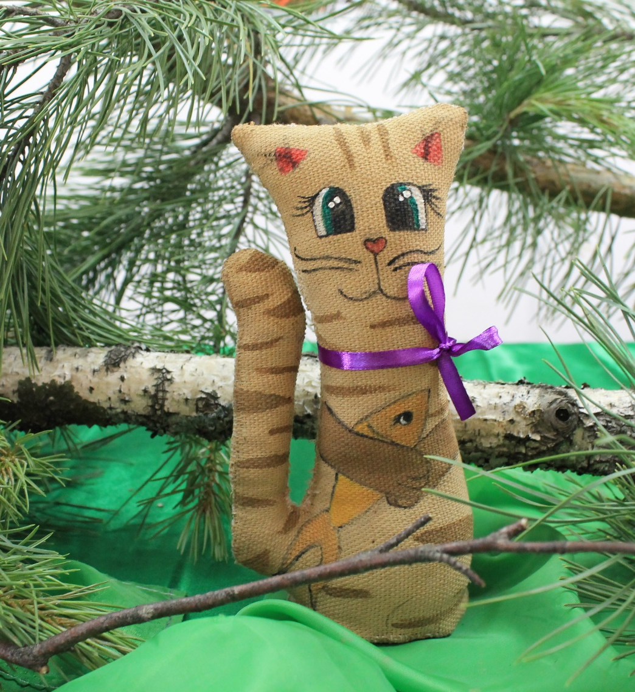
Виды Чердачных игрушек:

Slide 7
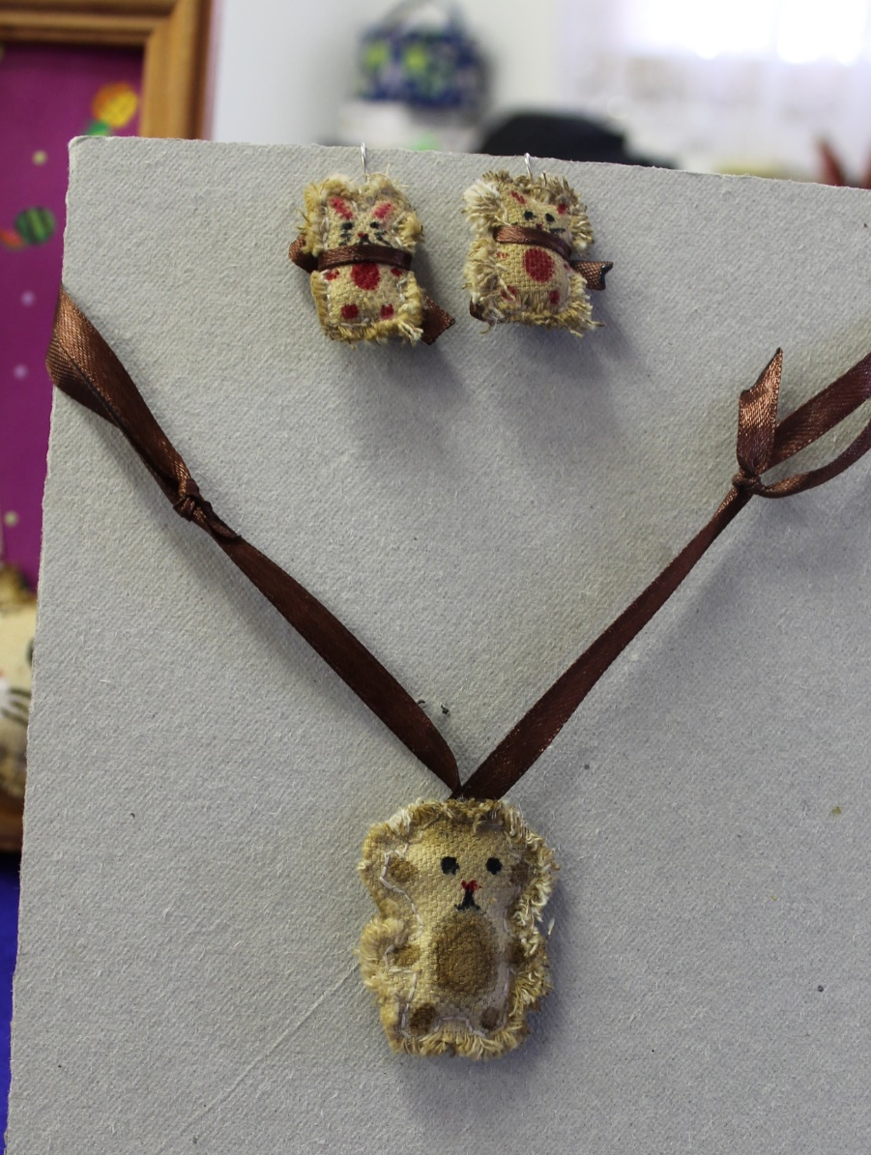
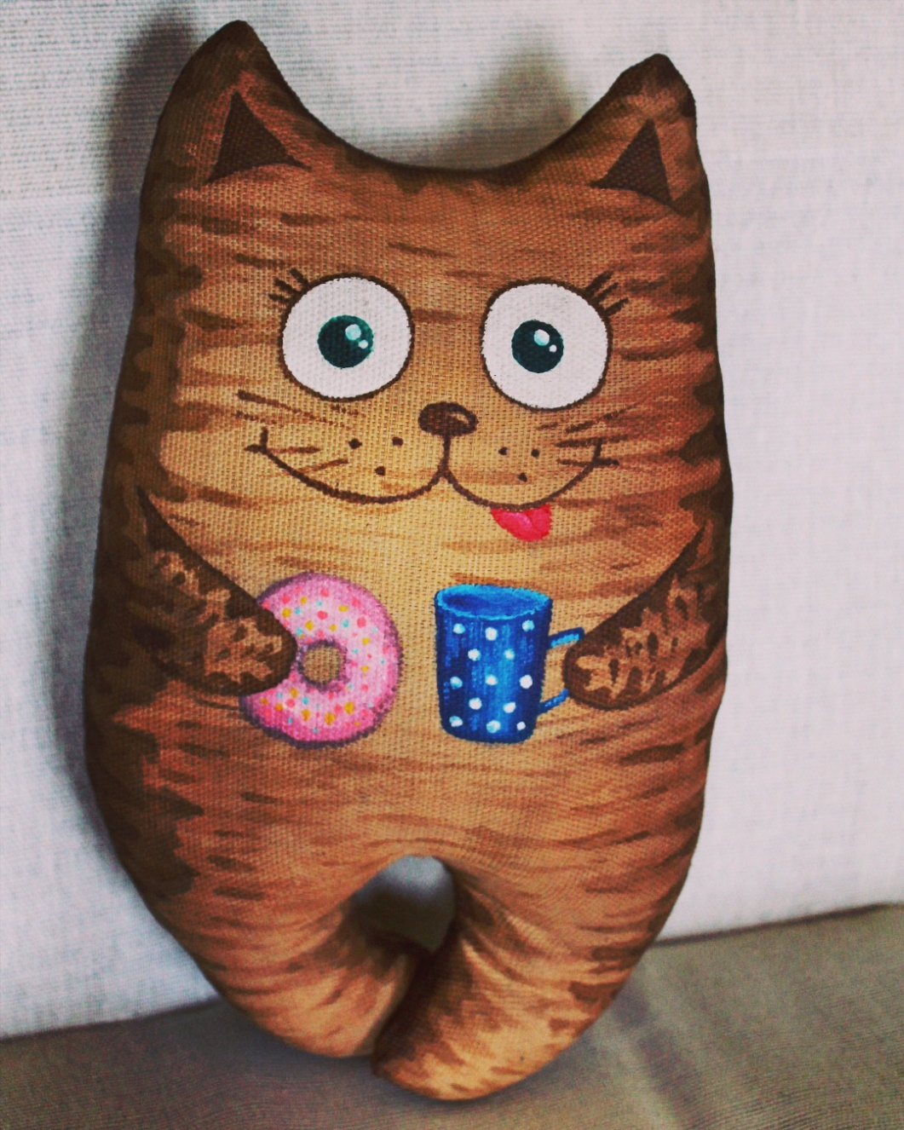

Slide 8
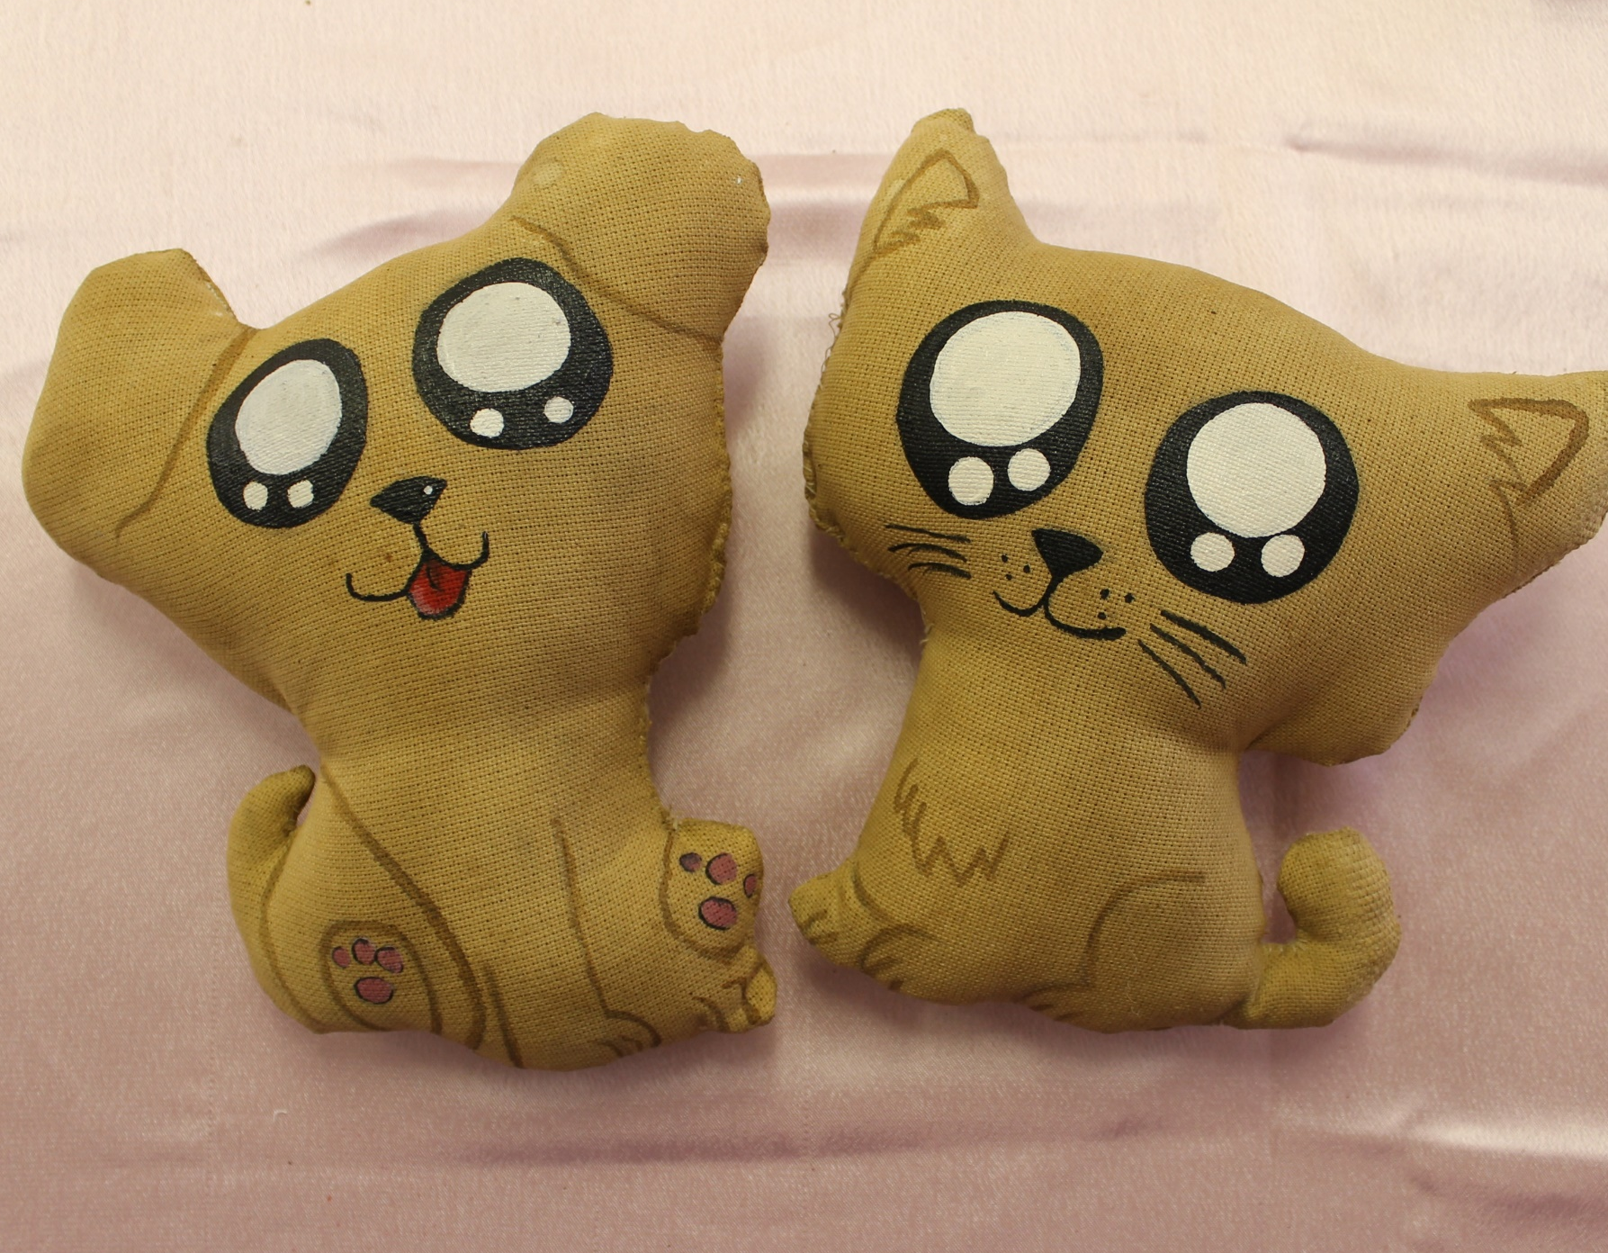

Slide 9
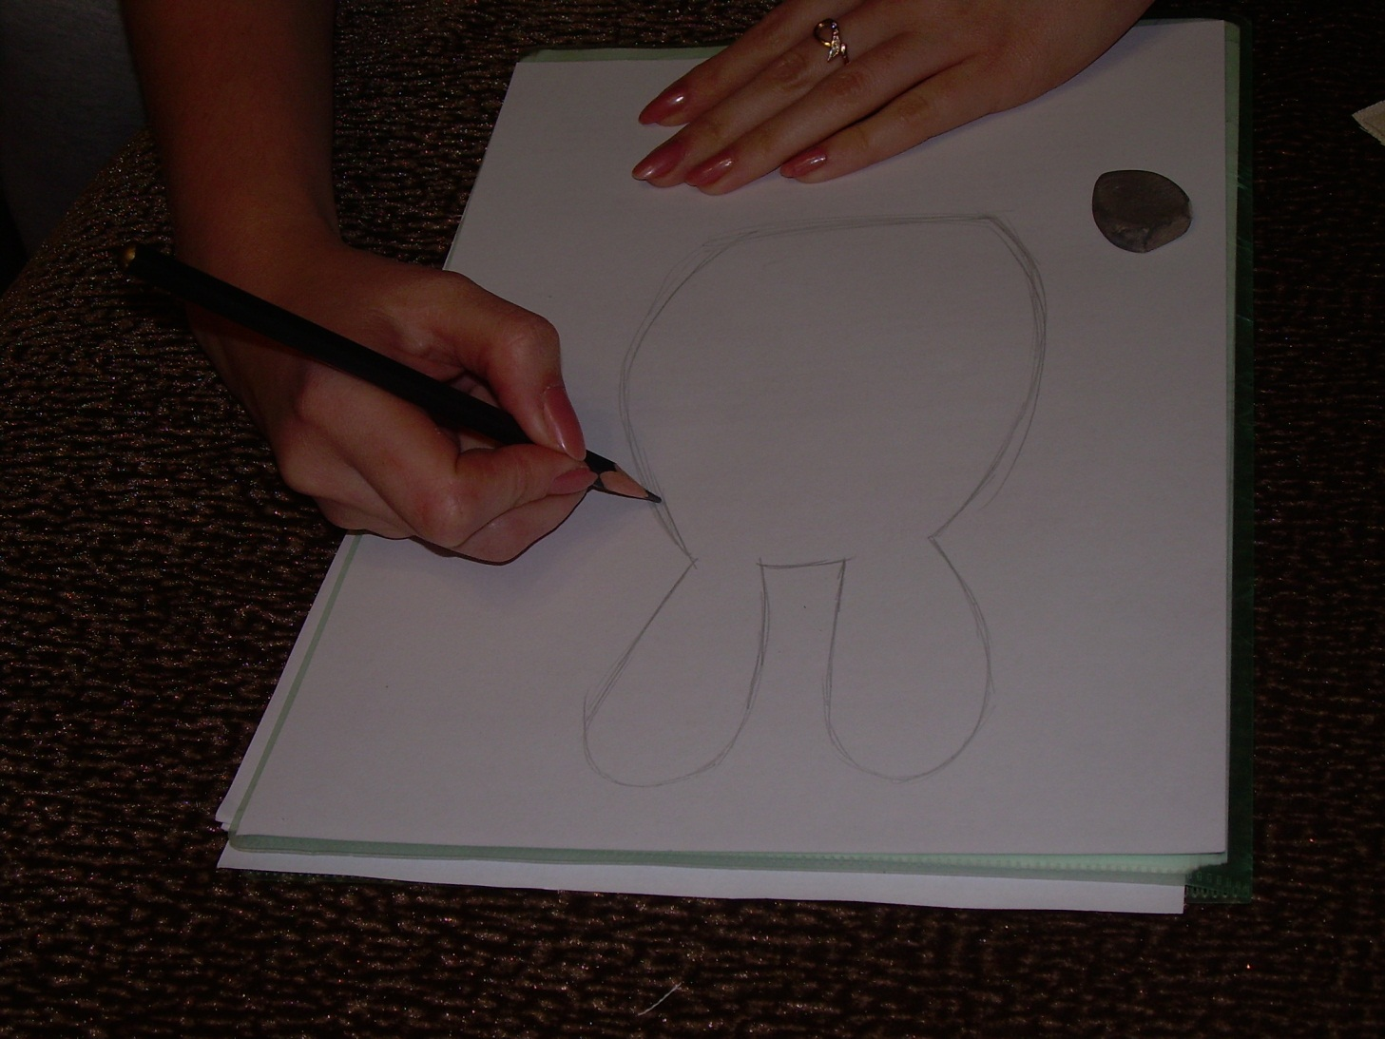
Этапы изготовления чердачной игрушки:
1. Разработка эскиза

Slide 10
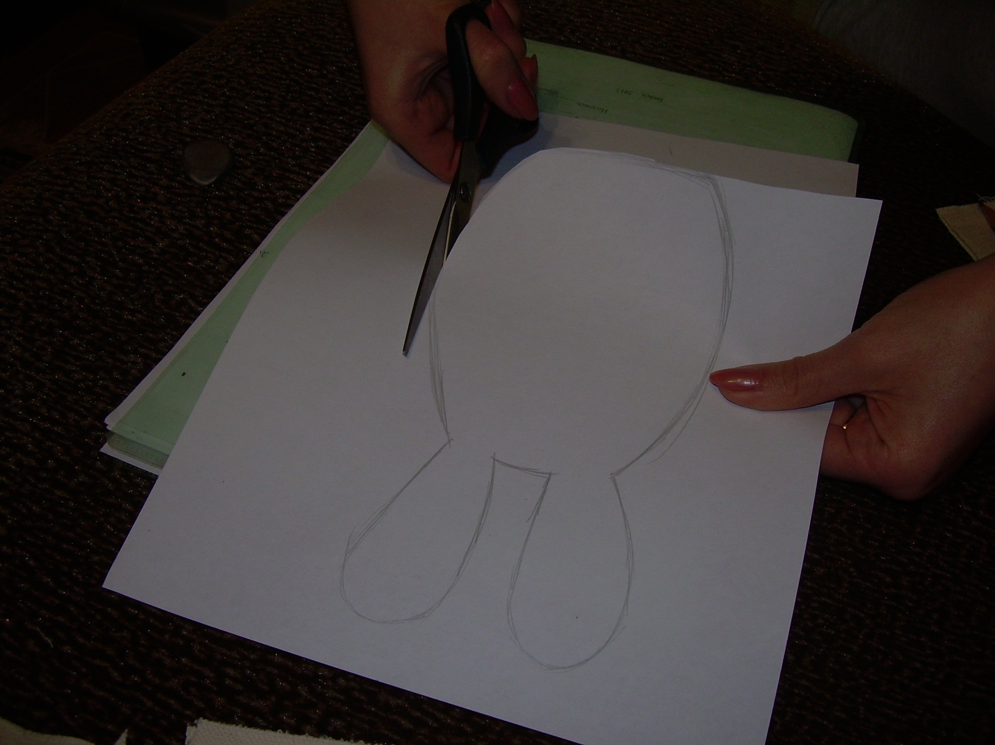
2.Вырезаем получившуюся форму

Slide 11
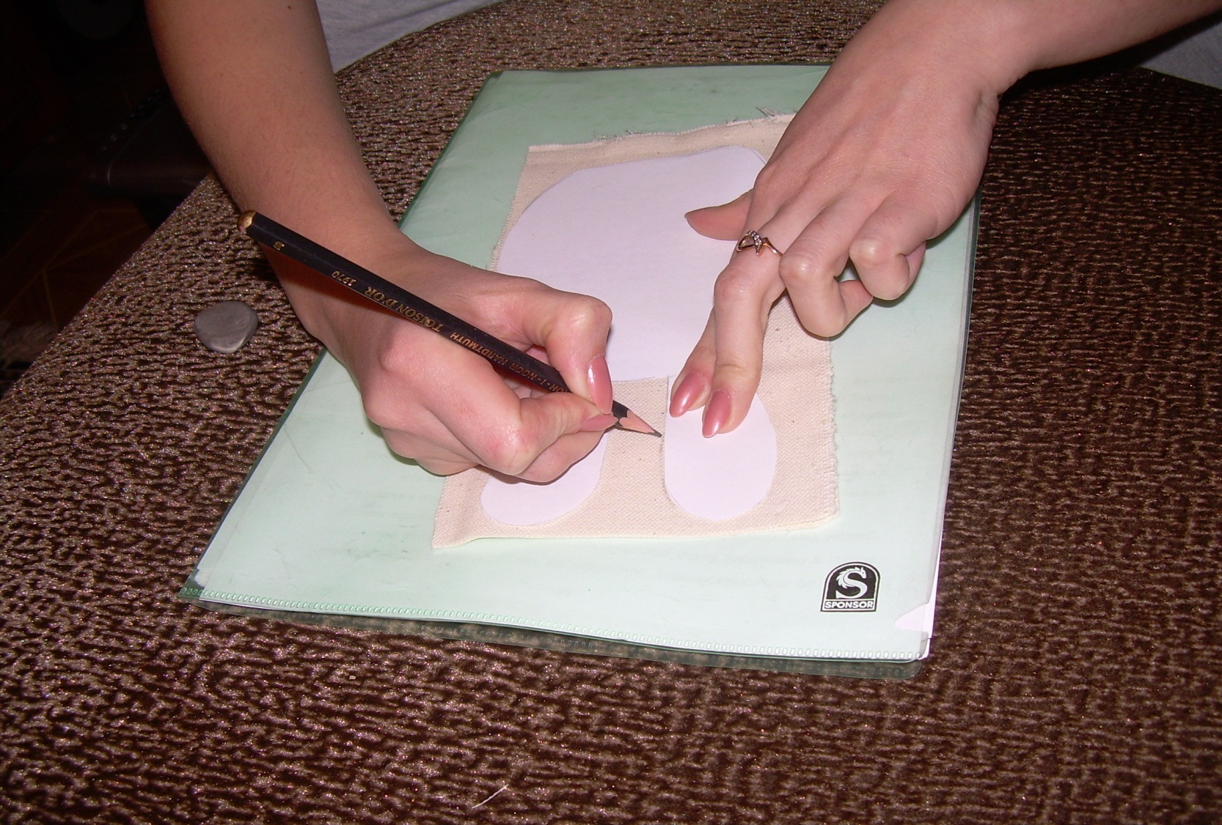
3. Переводим получившееся лекало на ткань, свернутую вдвое

Slide 12
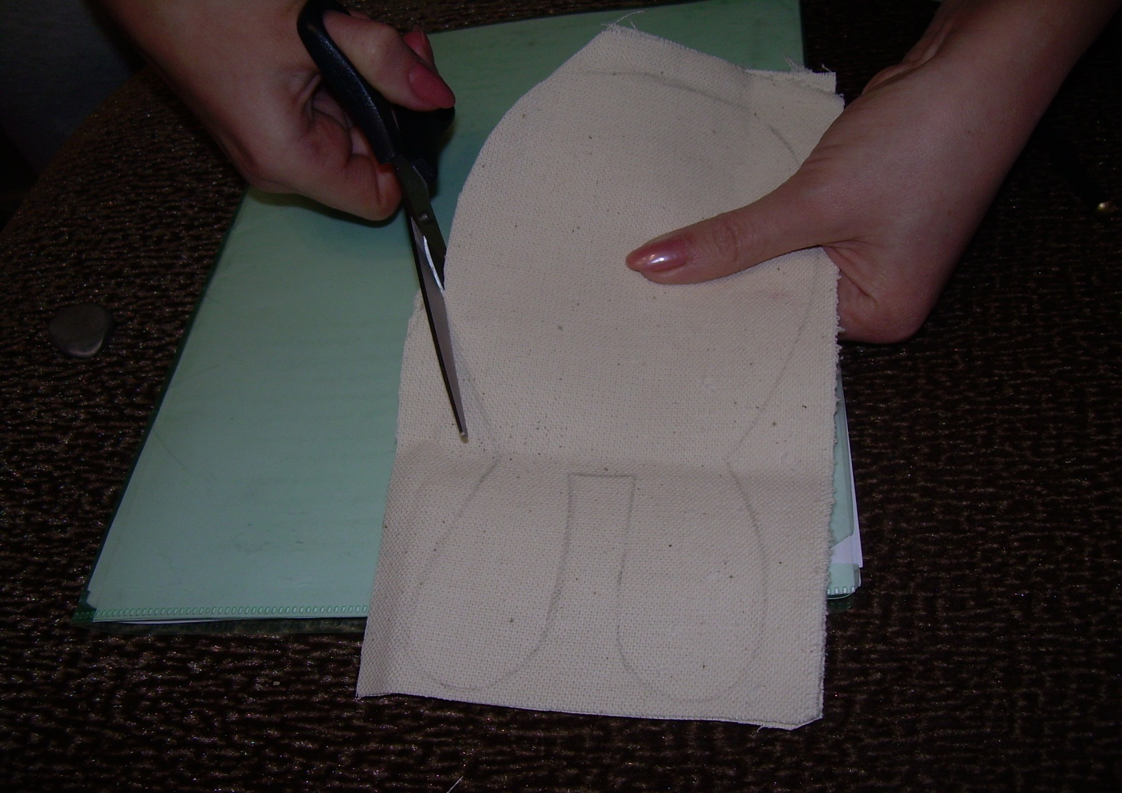
4.Вырезаем получившийся рисунок ( незабываем отступить от края 0,5 мм.)

Slide 13
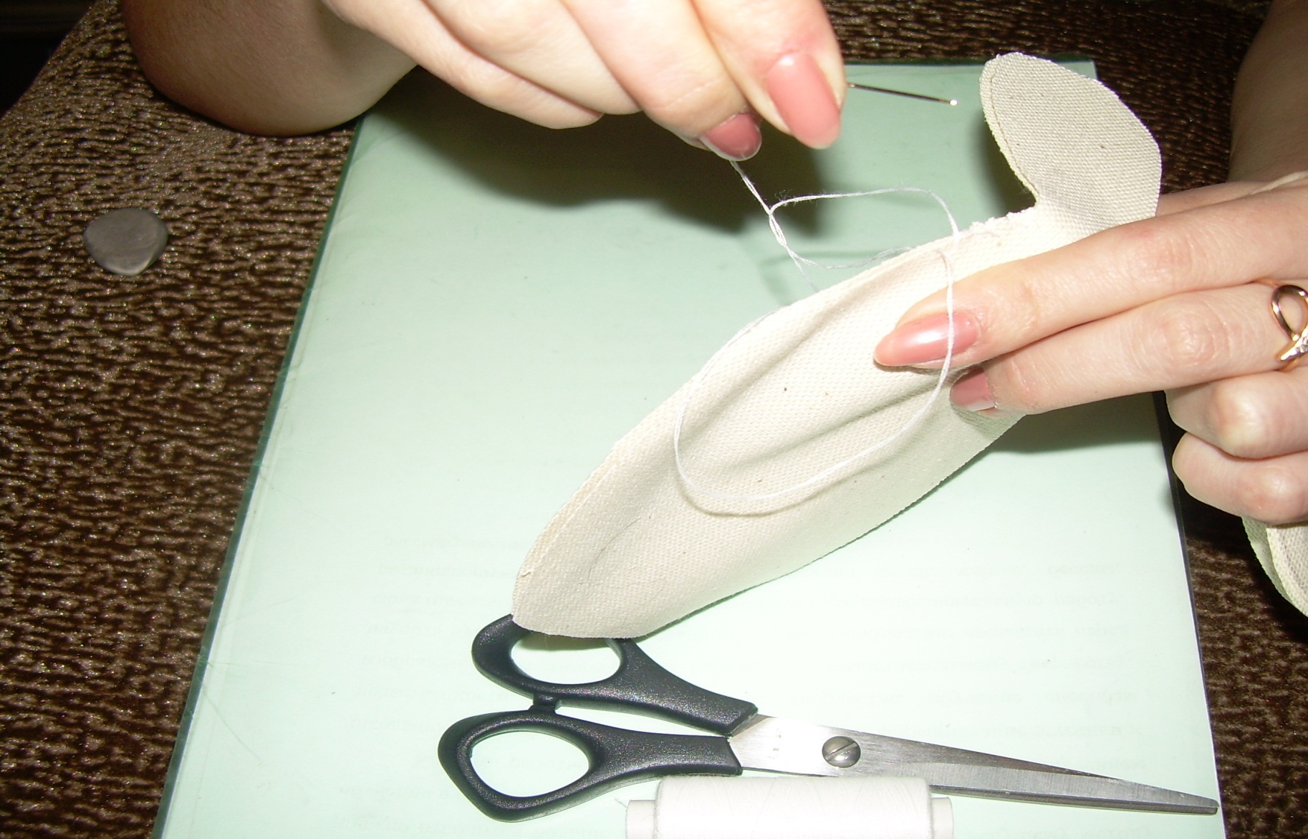
5. Сшиваем полученные две детали игрушки (оставляя пространство, чтобы вывернуть изделие)

Slide 14
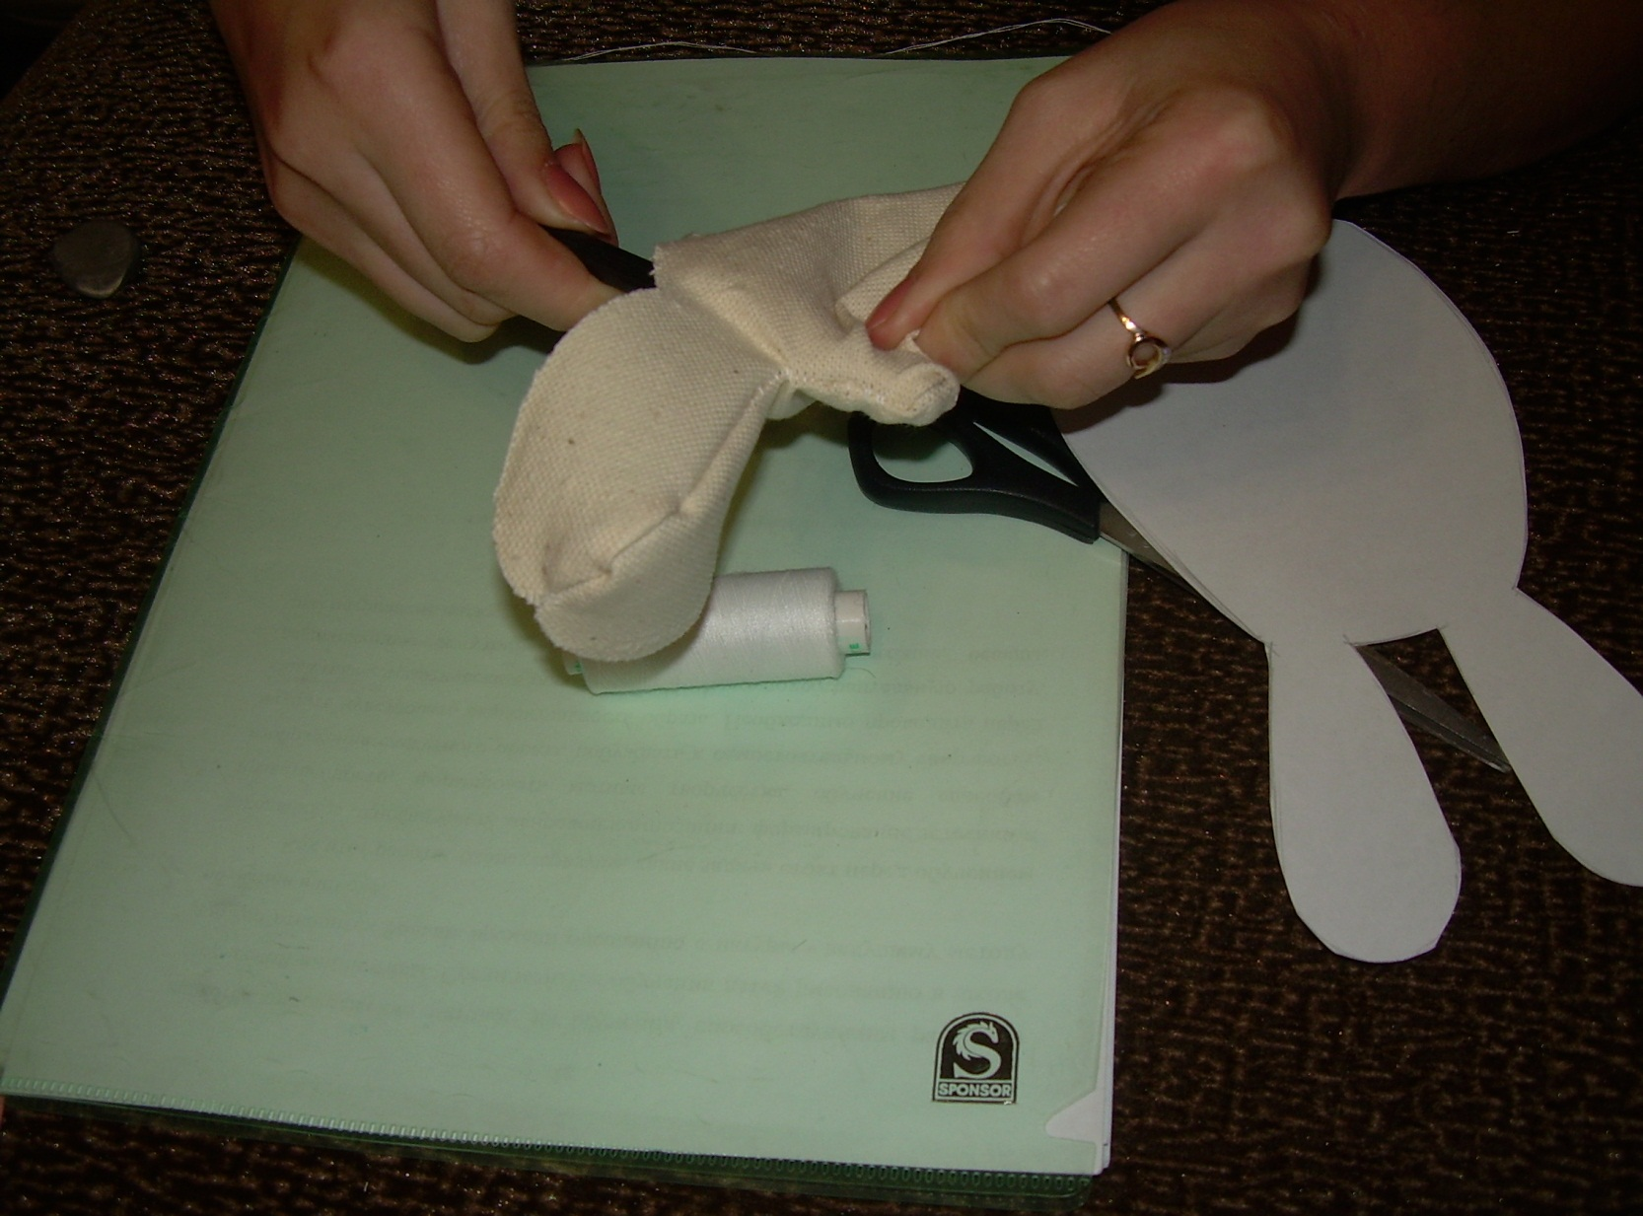
6. Выворачиваем изделие

Slide 15
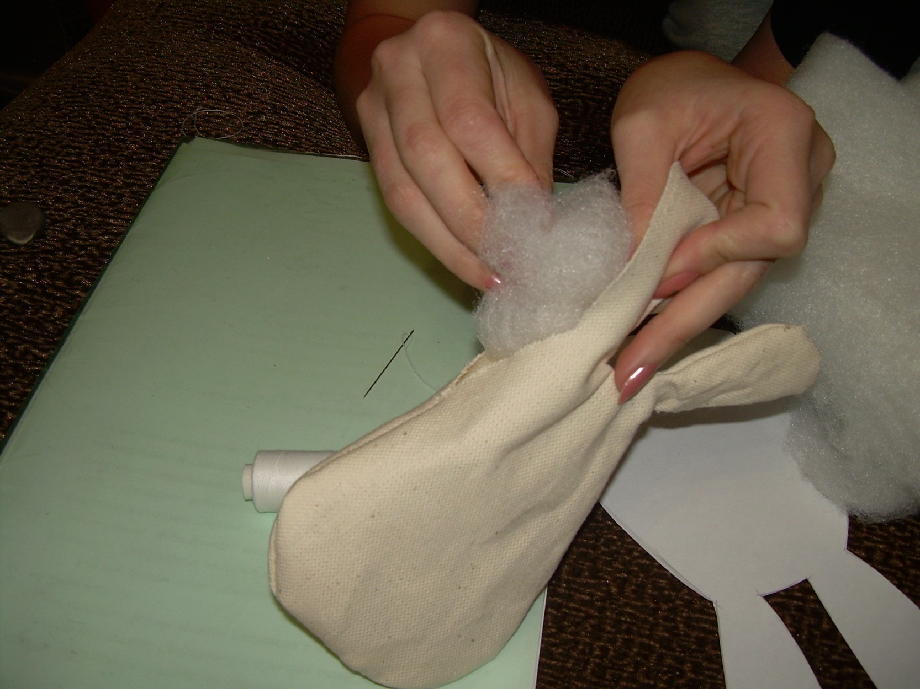
7. Набиваем синтепоном

Slide 16
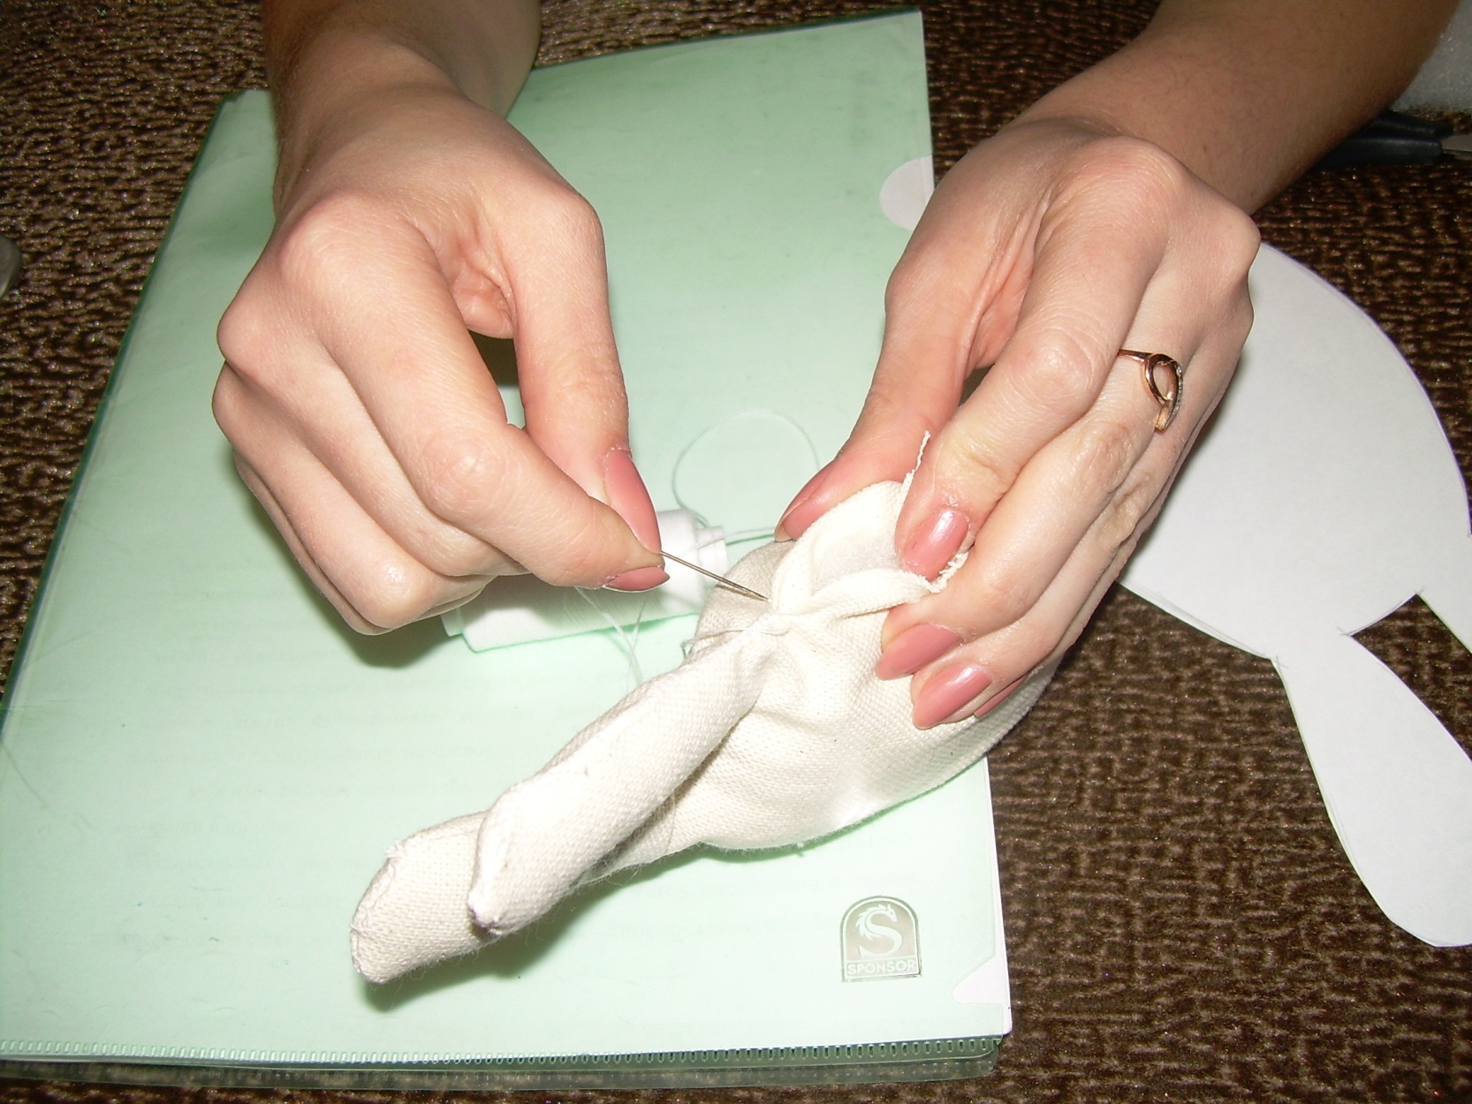
8. Сшиваем игрушку

Slide 17
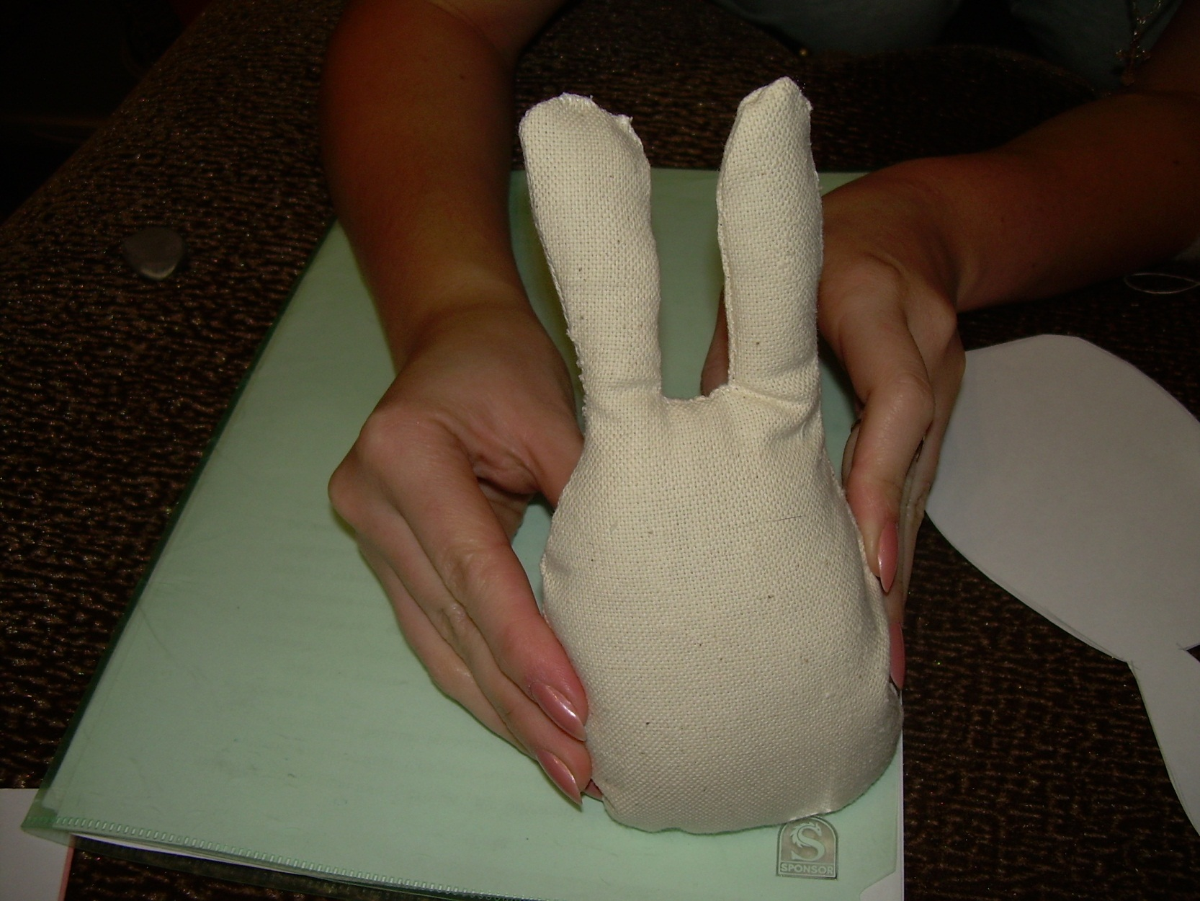
9. Заготовка готова

Slide 18
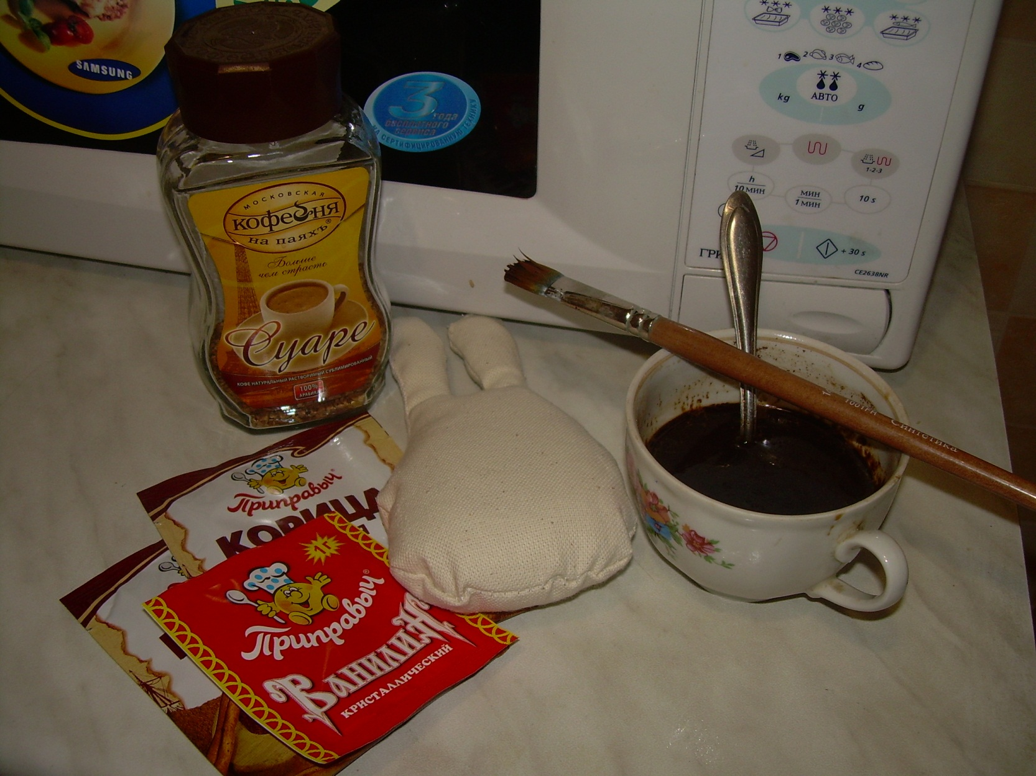
10. Подготавливаем раствор из кофе, корицы и ванили

Slide 19
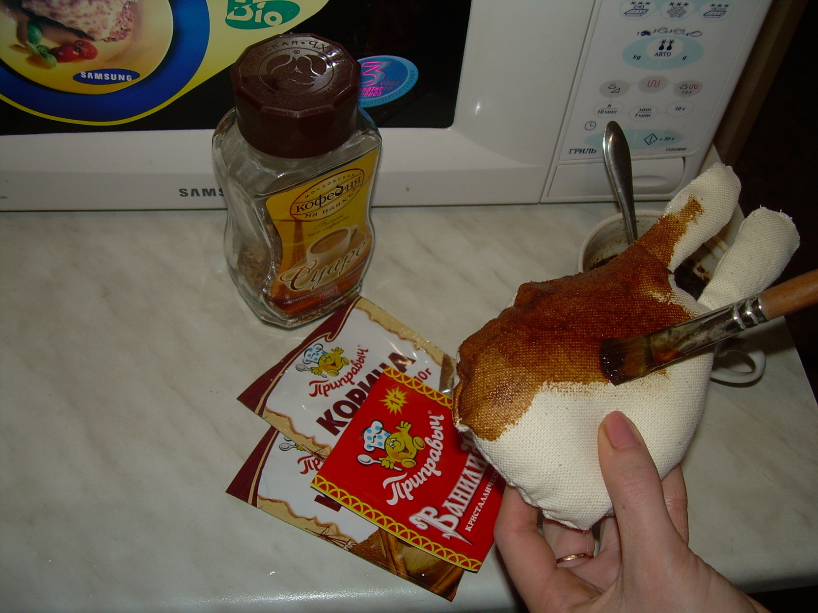
11. Раскрашиваем игрушку получившимся раствором

Slide 20
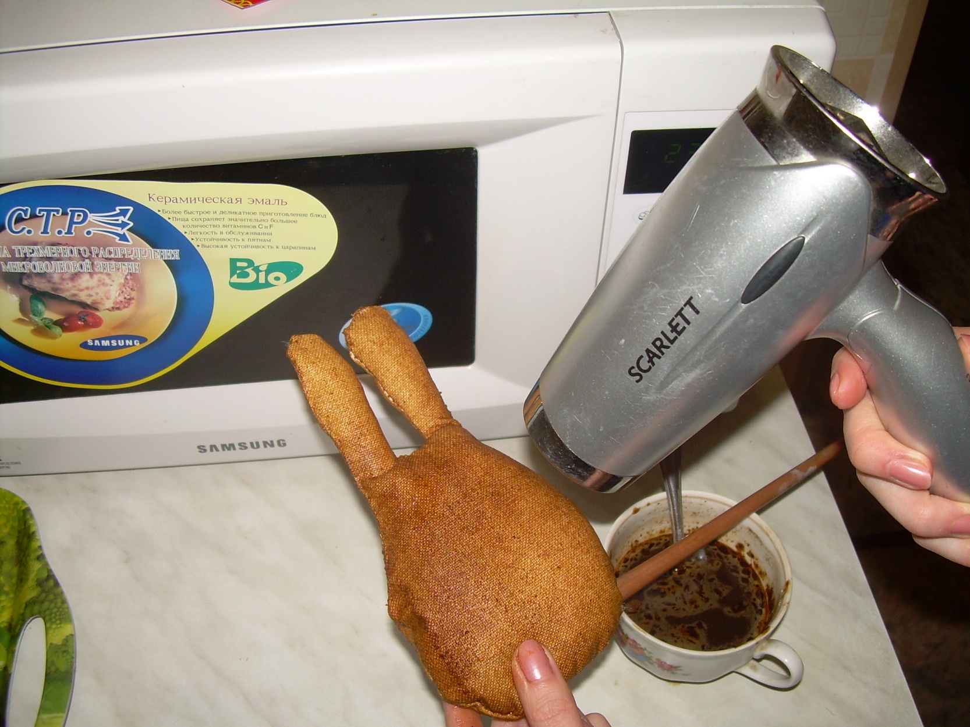
12. Сушим игрушку (в микроволновке, феном или оставляем в сухом помещении на сутки)

Slide 21
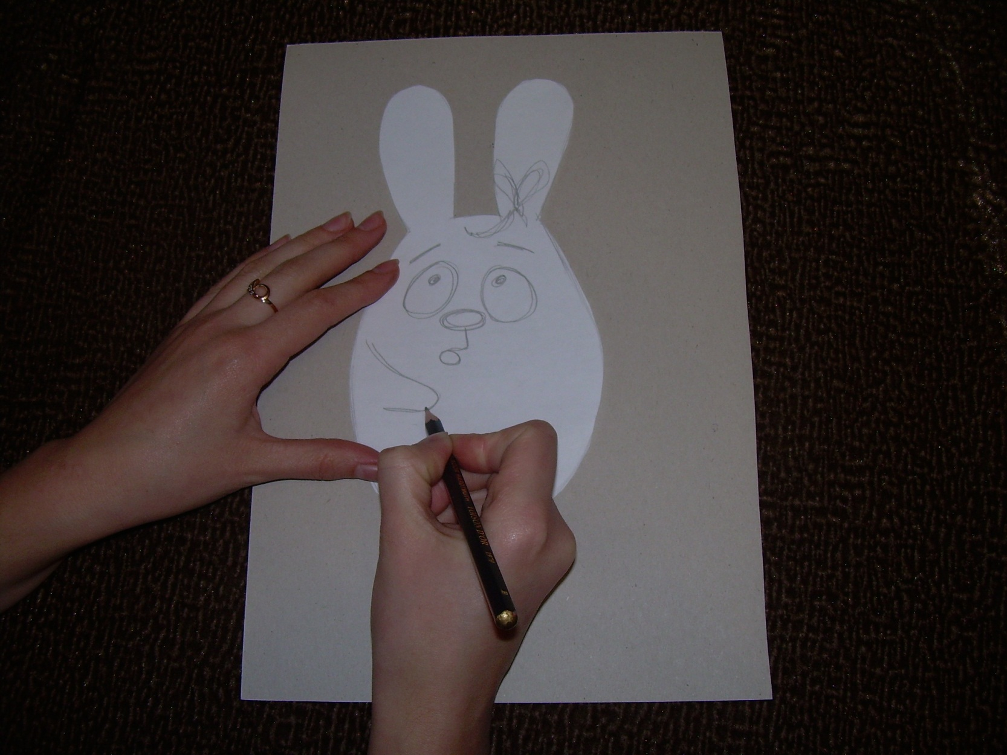
13. Декорирование изделия на эскизе

Slide 22
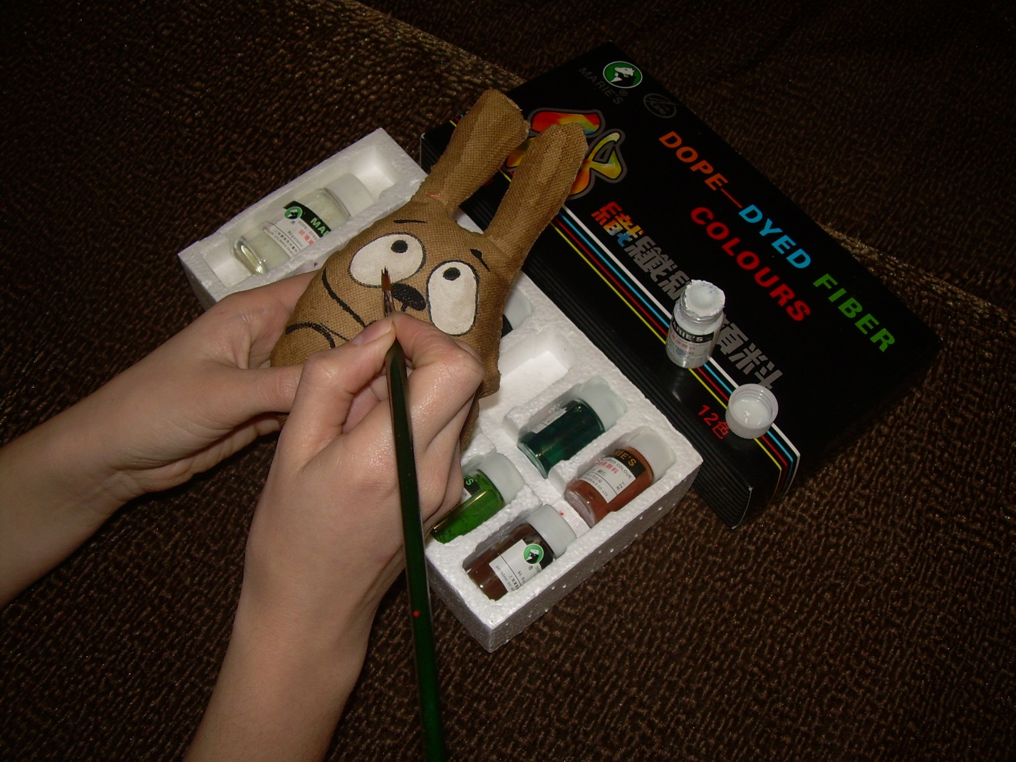
14. Перенос декора с эскиза на получившуюся заготовку

Slide 23
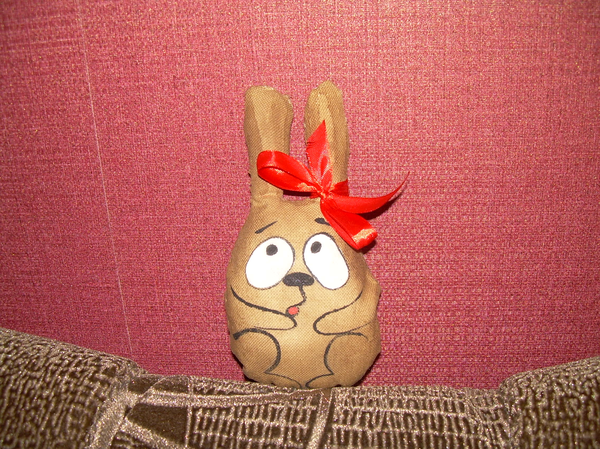
Чердачная игрушка готова )

